Slide 1

1932 – 1944
UGO FORNO:
un bambino eroe
Progetto realizzato da:
Carol Venuti - 3B
Istituto Comprensivo Piazza Winckelmann – Roma
Docente: Prof.ssa Maria Chiara Costanzo
✦ ✦ ✦

Slide 2
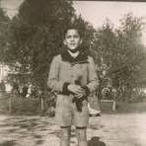
CHI ERA UGO FORNO
U
👦 Un ragazzo come noi
Ughetto aveva 12 anni, viveva a Roma nel Quartiere Nemorense. Era figlio di un impiegato statale e frequentava la scuola media al “Luigi Settembrini”. Nel giugno 1944 aveva appena concluso la seconda media con ottimi voti, ma la sua vita cambiò repentinamente in un solo giorno.
ghetto
così lo chiamavano
tutti gli amici
⚔️ La guerra intorno a lui
Roma era occupata dai tedeschi dal settembre 1943. I nazisti controllavano la città e i cittadini vivevano nel terrore.
🗓 Nato: 27 aprile 1932, Roma
📍 Quartiere:
Via Nemorense, Roma
📚 Scuola:
Media "Luigi Settembrini"
🎓 Classe:
Seconda Media
🌅 Il giorno fatale
Il 5 giugno 1944, quando Roma stava per essere liberata, Ugo doveva incontrare degli amici a P.zza Vescovio, ma sentì che un gruppo di genieri tedeschi stava minando il ponte ferroviario dell’Aniene e senza rifletterci troppo decise di agire.

Slide 3
IL CONTESTO STORICO: ROMA DURANTE LA GUERRA
1939
Inizio della Seconda Guerra Mondiale
8 sett.
1943
Armistizio italiano: l'Italia cambia fronte ma i tedeschi occupano Roma
1943–44
Occupazione nazista di Roma: retate, deportazioni, terrore
4 giu.
1944
Le truppe alleate entrano a Roma! Roma è quasi libera
5 giu.
1944
Ugo Forno muore per salvare il ponte — ultima vittima della Resistenza romana

Slide 4
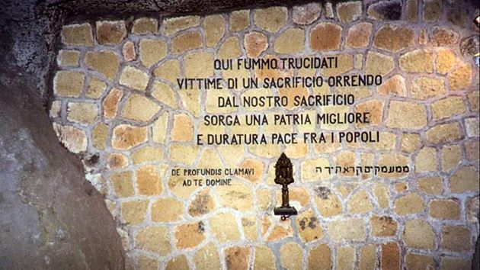
LA RESISTENZA ROMANA
«La Resistenza è stata la risposta del popolo italiano all'occupazione nazifascista: uomini, donne e ragazzi che scelsero la libertà a rischio della vita.»
I partigiani
I GAP (Gruppi Azione Patriottica)
Civili e soldati si organizzarono in gruppi armati per combattere i nazisti e fascisti. Operavano in segreto nelle città e sulle montagne.
Unità partigiane urbane. Compivano azioni di sabotaggio nelle città per ostacolare i tedeschi.
Vittime civili
Il ruolo dei giovani
L'occupazione costò la vita a migliaia di romani: deportati, fucilati, morti nei bombardamenti. Le Fosse Ardeatine (335 morti) fu una delle stragi più atroci.
Molti giovanissimi parteciparono alla Resistenza. Ugo Forno è il simbolo di tutti questi ragazzi che scelsero di non voltarsi dall'altra parte.

Slide 5
5 GIUGNO 1944 — L'AZIONE DI UGO FORNO
🚪
🗣️
🔫
🌉
💥
😢
6:30
7:30
9:00
10:00
11:00
12:00
Ugo esce
di casa
Scopre che
i tedeschi
stanno minando
il ponte
Si procura
un fucile e
riunisce 5 ragazzi
Arrivano
al ponte
sull'Aniene
Scontro a
fuoco: i tedeschi
si ritirano
Ugo cade
colpito da
un mortaio
🌉 Il PONTE FU SALVATO
Grazie al sacrificio di Ugo Forno e dei suoi compagni, il ponte ferroviario sull'Aniene rimase intatto.
Quel ponte era fondamentale per i rifornimenti degli Alleati che liberarono l'Italia.

Slide 6
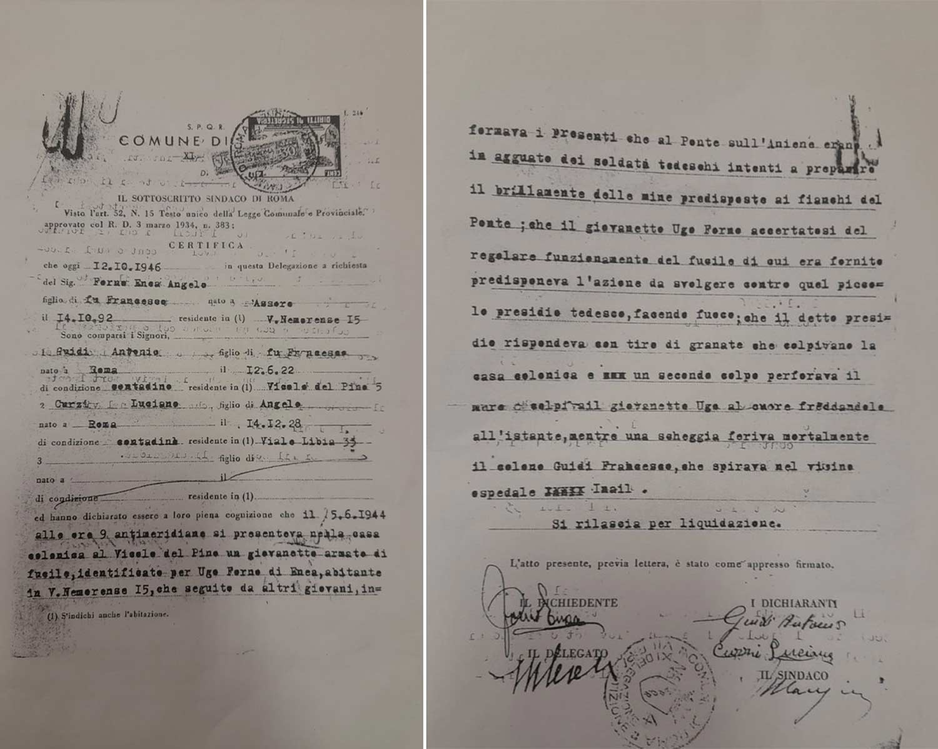
Certificato del Comune di Roma, datato 12 ottobre 1946, che ricostruisce e attesta il tragico episodio in cui perse la vita Ughetto ( Roma 5 giugno del 1944 ).

Slide 7
I PROTAGONISTI DELL'AZIONE
«Ughetto muore poche ore prima di vedere Roma completamente libera»
E’ considerato l’ultimo caduto della Resistenza romana
Francesco Guidi
Luciano Curzi
21 anni
Caduto nella battaglia
con Ugo
giovane partigiano
Sandro Fornari
🏅
giovane partigiano
Antonio Guidi
fratello di Francesco
Partecipò
all'azione
Vittorio Seboni
giovane partigiano
Sei ragazzi, coraggiosi — contro una retroguardia armata di soldati tedeschi.

Slide 8
PERCHÉ UGO FORNO È CONSIDERATO UN EROE
01
Aveva la nostra età
02
Agì spontaneamente
Ugo Forno frequentava la seconda media. Non era un soldato, non era un adulto, eppure scelse di agire quando capì che poteva fare la differenza.
Sentì il dovere morale di impedire una distruzione inutile. Scelse liberamente di rischiare la vita.
03
Salvò un'infrastruttura vitale
04
È fonte di ispirazione per tutti noi
Il ponte ferroviario sull'Aniene era strategico e salvarlo significò aiutare gli alleati a muoversi rapidamente verso Nord per liberare l'Italia.
Il suo esempio ci insegna che anche nelle situazioni più difficili, ognuno di noi può scegliere di fare la cosa giusta, qualunque sia la propria età.

Slide 9
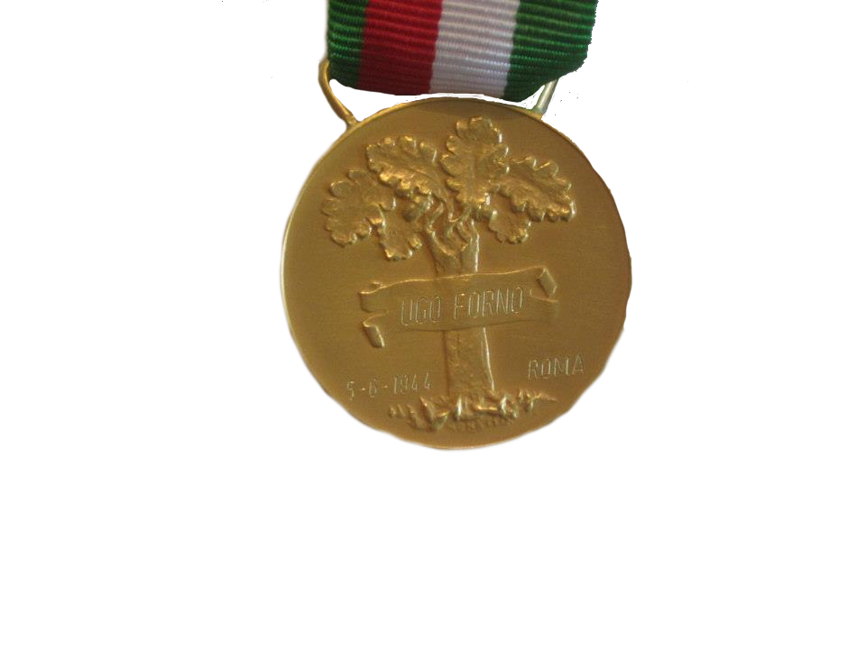
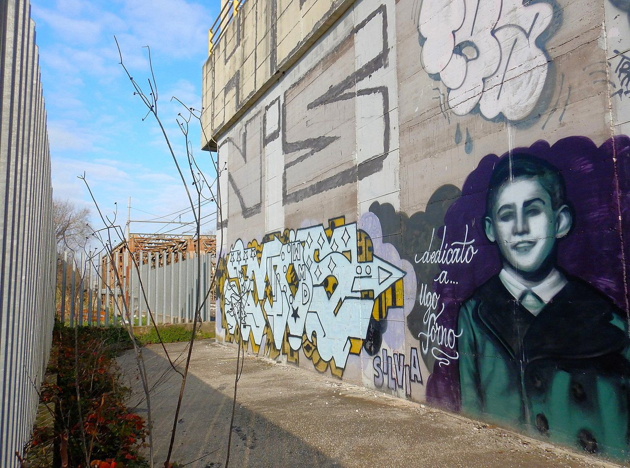
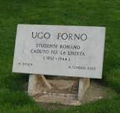

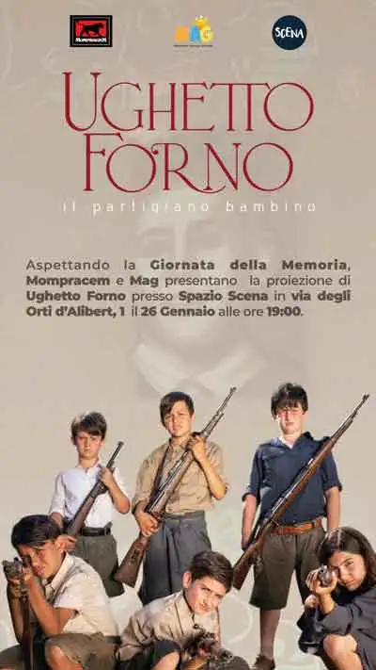
EREDITA’ E MEMORIA DI UGO FORNO
"Giovane studente romano, che con spirito di iniziativa e armi alla mano, impediva ai soldati tedeschi di portare a compimento la distuzione di un ponte che serviva agli alleati per i rifornimenti necessari a liberare l’Italia.
“ Fulgido esempio di amor patrio ed encomiabile coraggio."
🏅 Medaglia d'Oro al Merito Civile
🌉 Il Ponte sull'Aniene
🌳 Il Parco Nemorense
Conferita nel 2013 dal Presidente Napolitano, è il massimo riconoscimento civile italiano.
Nel 2010 RFI (Rete Ferroviaria Italiana) ha dedicato il ponte ferroviario a Ugo Forno.
Il Comune di Roma ha intitolato il giardino di via Nemorense proprio nel luogo dove Ugo combatté.
📖 Il Romanzo per Ragazzi
🎬 Il Film Corto
🏫 Nelle Scuole Italiane
"La Brigata Mondiale" di Massimiliano Timpano (Einaudi Ragazzi, 2020) è ispirato alla sua storia.
Nel 2022 è uscito "Ughetto Forno - Il Partigiano Bambino", un cortometraggio dedicato alla sua storia.
La storia di Ugo Forno viene raccontata ogni anno in molte scuole come esempio di coraggio civile.

Slide 10
RIFLESSIONI💭
Il coraggio non ha età.
Ugo ha sacrificato la sua vita per difendere un ‘importante infrastruttura strategica (il ponte lungo la linea Roma – Firenze/Orte) per il futuro dell’Italia
Nel 2010, il ponte da lui salvato è stato ufficialmente intitolato al suo nome e attualmente è utilizzato dai treni dell’Alta Velocità
Sebbene il suo gesto fosse noto, solo decenni dopo ottenne il meritato riconoscimento
“Bisogna sempre avere il coraggio di fare del bene."

Slide 11
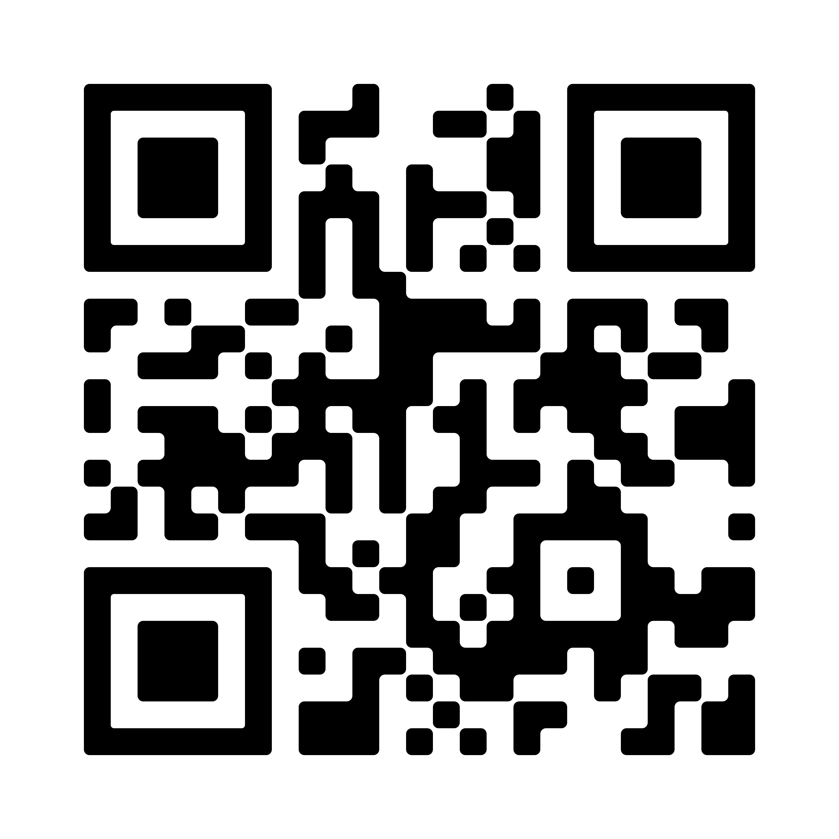
1932 – 1944
UGO FORNO
27 aprile 1932 — 5 giugno 1944
Ultimo martire della Resistenza romana.
La sua memoria vive in noi!
Vuoi vedere il ponte che il piccolo Ughetto salvò dai nazisti? Scansiona il Qr Code

